Slide 1
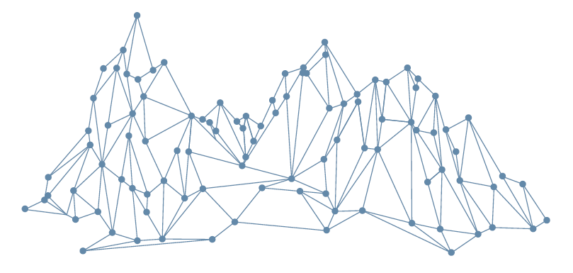
Interreg V-A Espagne, France, Andorre (POCTEFA 2014-2020)
Webinaire 12 mars 2020

Slide 2
MODIFICATIONS

Slide 3
IL EXISTE UN GUIDE

Slide 4

Je sais quelles modifications
faire!
1º. Mail à consultas@poctefa.eu
avec le nº EFA et l´acronyme.
2º. Le SC va m´acccompagner dans ce processus.

Slide 5
Le CHEF DE FILE / BÉNÉFICIAIRE PRINCIPAL est tenu d’informer tout son partenariat

Slide 6


DANS LES FICHES DES BÉNÉFICIAIRES
EN SIGEFA
OU DANS D’AUTRES PARTIES DU FORMULAIRE DE CANDIDATURE

Slide 7
MISE À JOUR DU REPRESENTANT LEGAL, CHANGEMENT DU NIF/SIRET, Nº DE COMPTE BANCAIRE, IVA/TVA, ETC. MODIFICATIONS À COMMUNIQUER À LA SC.
DANS LES FICHES DES BÉNÉFICIAIRES EN SIGEFA
MODIFICATIONS DES PERSONNES DE CONTACT ET RÉSPONSABLE DES NOTIFICATIONS.

Slide 8
MISE À JOUR DU REPRESENTANT LEGAL,
CHANGEMENT DU NIF/SIRET, Nº DE COMPTE BANCAIRE, IVA/TVA, ETC. MODIFICATIONS À COMMUNIQUER À LA SC.
EXEMPLE 1:
CHANGEMENT DE NIF/SIRET IMPLIQUE LA CRÉATION D’UN NOUVEAU PARTENAIRE
DEMANDE DE MODIFICATION EN SIGEFA ET IL Y AURA UN AVENANT À LA CONVENTION FEDER.

Slide 9
EXEMPLE 2:
ACTUALIZACIONES DE REPRESENTANTES LEGALES
CAMBIOS DE NIF/SIRET, Nº DE CUENTA, IVA, ETC. DEBEN SER COMUNICADOS A LA SC.
LA ACTUALIZACIÓN DE REPRESENTANTES LEGALES LA HACE LA GESTORA DEL PROYECTO DIRECTAMENTE UNA VEZ HAYA RECIBIDO LA DOCUMENTACIÓN QUE JUSTIFIQUE EL NOMBRAMIENTO.

Slide 10
EXEMPLE 3:
CHANGEMENT FAIT DIRECTEMENT PAR LE BÉNÉFICIARE ET INFORME LA SC.
MODIFICACIONES DE LAS PERSONAS DE CONTACTO Y RESPONSABLE DE NOTIFICACIONES.

Slide 11
DANS LE
FORMULAIRE DE
CANDIDATURE
CdF/BP REMPLI LA TÂCHE “DEMANDE DE MODIFICATION”
EN SIGEFA.
LA SC ANALYSE LA DEMANDE.
LE COMITÉ DE PROGRAMATION APROUVE/REJET LA DEMANDE.
ACTUALIZACIÓN/ADENDA DEL CONVENIO.

Slide 12

MOIS

Slide 13


CANDIDATURE/FORMULAIRE
PROVISOIRE
REMPLACERA LE FORMULAIRE DE CANDIDTURE APPROUVÉ INITIALLEMENT

Slide 14

8 TYPES DE CHANGEMENT
8 FICHES DANS LE GUIDE
1
2
3
4
5
6
GUÍA
MODIFICACIONES
7
8

Slide 15

PROROGATION/ CALENDRIER
FichE nº:
1
Máximo 2 de 6 meses o una de un año.
Nunca podrá ser superior a 1/3 de la duración inicial del proyecto.
Límite para solicitarla: 3 meses antes de la finalización.
NO SE PUEDE IR MÁS ALLÁ DEL 01/06/2022

Slide 16
PARTENARIAT
FichE nº:
2
Retirada, sustitución, inclusión de un beneficiario/socio.
Intercambio del rol jefe de fila/beneficiario principal.
Límite para solicitarla: 6 meses antes de la finalización.
Debe mantenerse siempre al menos 2 entidades de los 3 estados (ES,FR,AND) o un socio transfronterizo.

Slide 17
PARTENAIRES ASSOCIÉS
Fiche nº:
3
Inclusión de socios asociados.
Retirada no autorizada salvo en casos de fuerza mayor.
Límite para solicitarla: 6 meses antes de la finalización.

Slide 18
TIERS CONVENTIONNÉS
Fiche nº:
4
NO ES PERTINENTE PARA
LOS DE LA 2ª Y 3ª CONVOCATORIA

Slide 19
PF: COÛT TOTAL / RÉPARTITION DU BUDGET
Fichae nº 5.a:
5
Se reduce el coste total de la operación y/o se modifica el reparto del presupuesto entre beneficiaros.
No se permite más FEDER del aprobado.
Límite para solicitarla: 2 meses antes de la finalización.

Slide 20
PF: MODIFICATIONS DE COFINANCEMENTS PUCLICS
Fiche nº 5.b:
5
Aparición de cofinanciaciones públicas no previstas en el Plan financiero original.
Respeto % autofinanciación exigido, que puede variar en función de la aplicación de ayudas de Estado.

Slide 21

TC: DÉVIATION SUPÉRIEURE AU 10% ENTRE CATÉGORIES DE DÉPENSES SUR LE COÛT TOTAL DU PROJET
Fiche nº:
6
ESTO MERECE UN EJEMPLO
Prevé una desviación que supera el 10% permitido en Convenio FEDER.
Hasta un límite de 20%.
Límite para solicitarla: máx. 1/proyecto y a más tardar 3 meses antes de la finalización.

Slide 22
Fiche nº:
6
MOT CLÉS :
Déviation positive
Coût total du projet
CATEGORÍAS GASTOS DEL PROYECTO | COSTE TOTAL PROGRAMADO CATEGORÍAS GASTOS DEL PROYECTO | COSTE TOTAL PREVISTO CATEGORÍAS GASTOS DEL PROYECTO | TOTAL DESVIACIÓN POSITIVA
PERSONAL | 558.577,72 | 317.528,55 | -241.049,17
OFICINA | 40.141,41 | 22.931,88 | -17.209,53
DESPLAZAMIENTOS | 79.522,98 | 200.000,00 | 120.477,02
EXTERNOS | 307.362,99 | 107.676,11 | -199.686,88
EQUIPOS | 23.000,00 | 70.000.00 | 47.000,00
INFRAESTRUCTURAS | 0,00 | 0,00 | 0,00
TOTAL | 1.008.605,10
167.477,02€
DÉVIATION
POSITIVE

Slide 23
Ficha nº:
6
MOT CLÉS :
Déviation positive
Coût total du projet
CATEGORÍAS GASTOS DEL PROYECTO | COSTE TOTAL PROGRAMADO CATEGORÍAS GASTOS DEL PROYECTO | COSTE TOTAL PREVISTO CATEGORÍAS GASTOS DEL PROYECTO | TOTAL DESVIACIÓN POSITIVA
PERSONAL | 558.577,72 | 317.528,55 | -241.049,17
OFICINA | 40.141,41 | 22.931,88 | -17.209,53
DESPLAZAMIENTOS | 79.522,98 | 200.000,00 | 120.477,02
EXTERNOS | 307.362,99 | 107.676,11 | -199.686,88
EQUIPOS | 23.000,00 | 70.000.00 | 47.000,00
INFRAESTRUCTURAS | 0,00 | 0,00 | 0,00
TOTAL | 1.008.605,10
167.477,02€
DÉVIATION
POSITIVE
16,60% PAR RAPPORT AU COÛT TOTAL DU PROJET

Slide 24

DONNÉES FICHES
Fiche nº:
7
VISTO

Slide 25
PLAN DE ACTION
Fiches 8.a y 8.b.
8
Supresión, sustitución o inclusión de acciones, realizaciones.
Revisión contribución a indicadores.
Supresión, inclusión o sustitución de actividades y entregables.
Límite para solicitarla: 6 meses antes de la finalización.

Slide 26
CHANGEMENTS ASSOCIÉS

Slide 27
REGROUPER LES MODIFICATIONS
À PREVOIR

Slide 28




Gracias | Merci
www.poctefa.eu
info@poctefa.eu
#POCTEFA
Síguenos en | Suivez-nous sur @ctppoctefa

